Slide 1
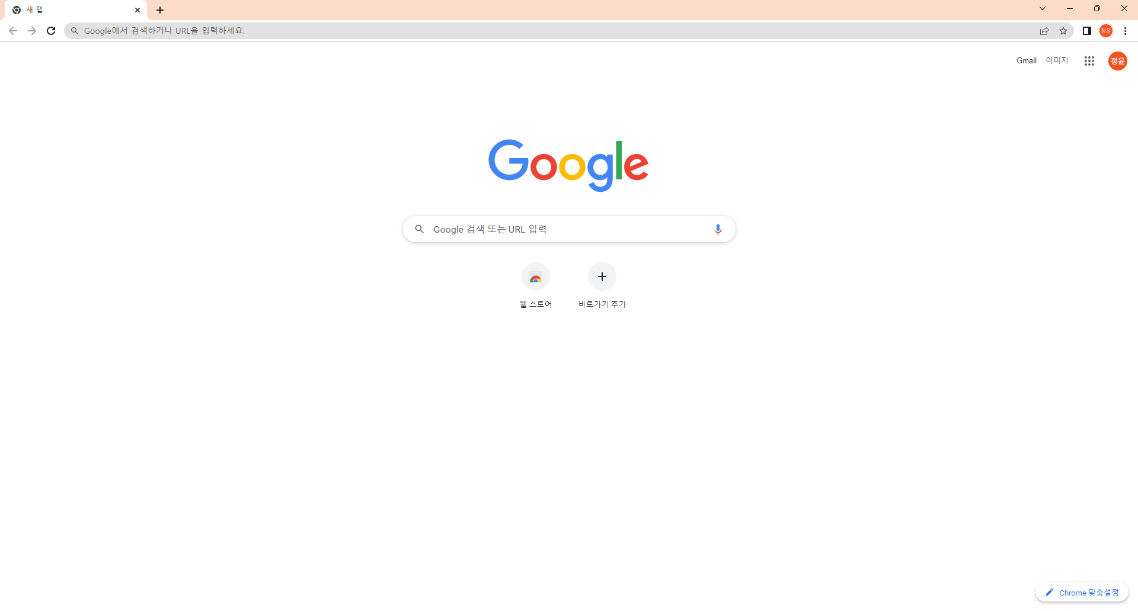
구글 로그인

Slide 2
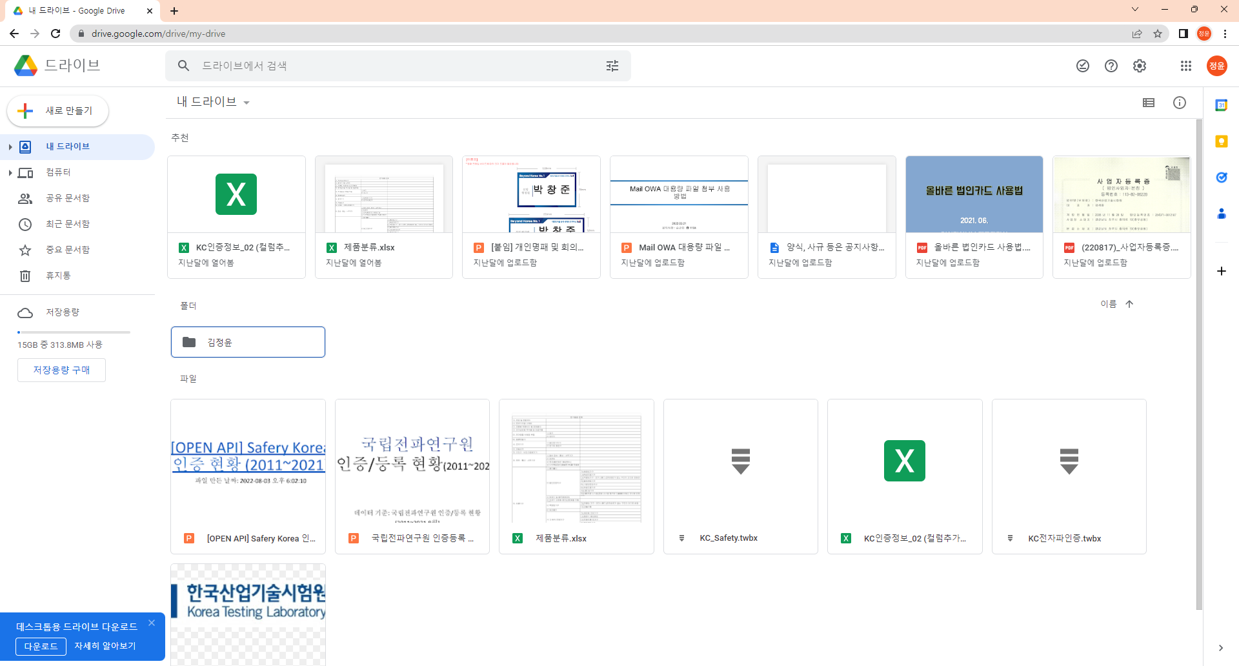
구글 드라이브 접속(drive.google.com)

Slide 3
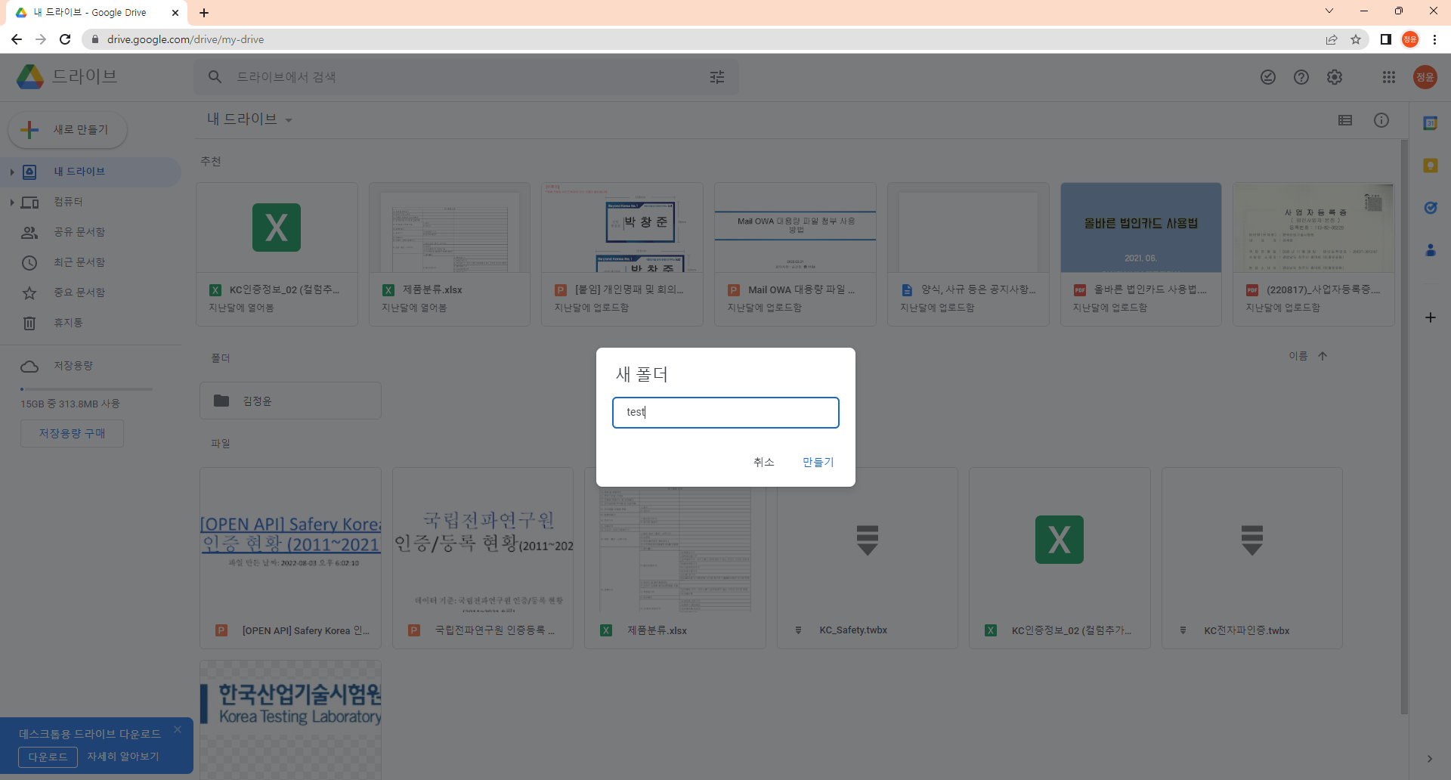
내 드라이브 우클릭-> 새폴더-> test

Slide 4
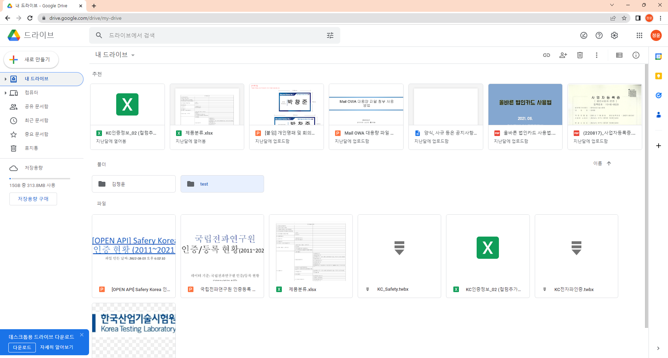
test 생성 확인

Slide 5
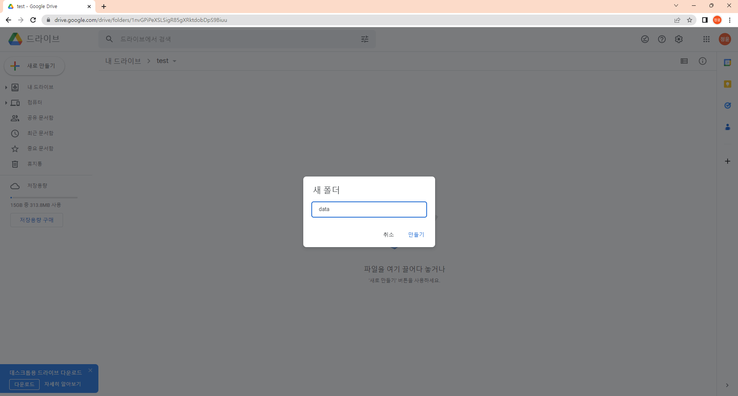
test 폴더 더블클릭->작업창우클릭->data폴더생성

Slide 6
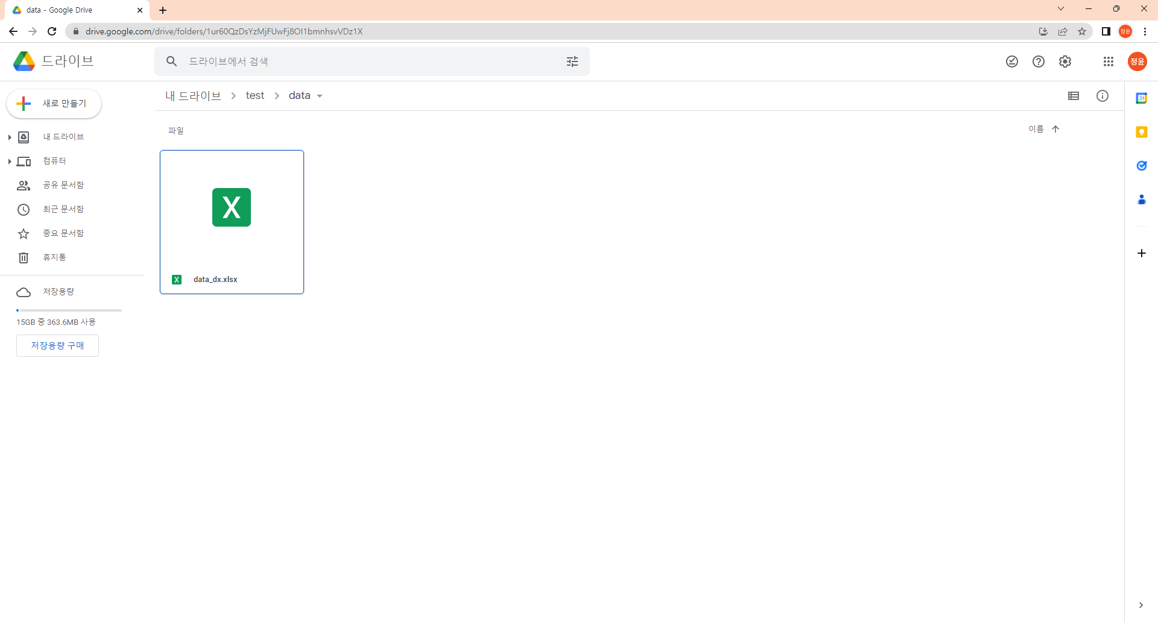
data폴더에 준비된 데이터 이동(data_dx.xlsx)

Slide 7
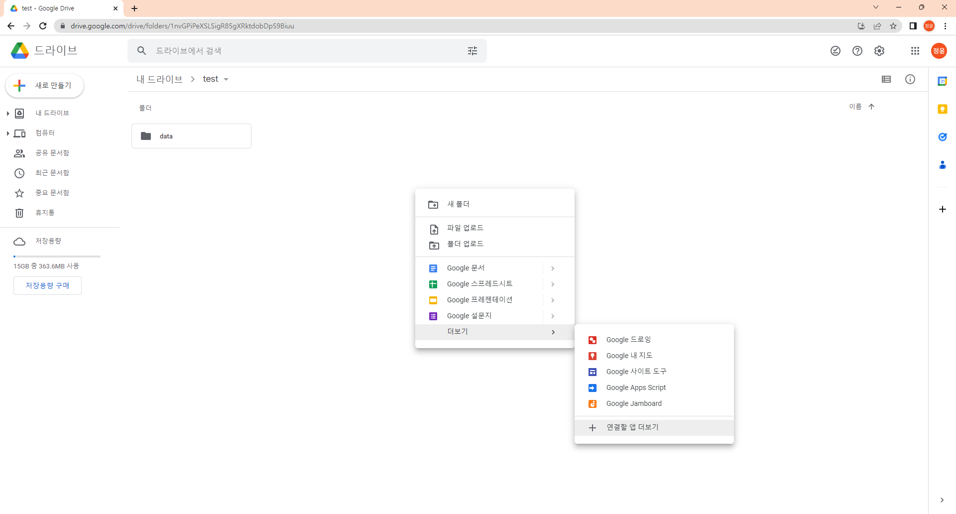
test폴더이동->우클릭->더보기-> +연결할 앱 더보기

Slide 8
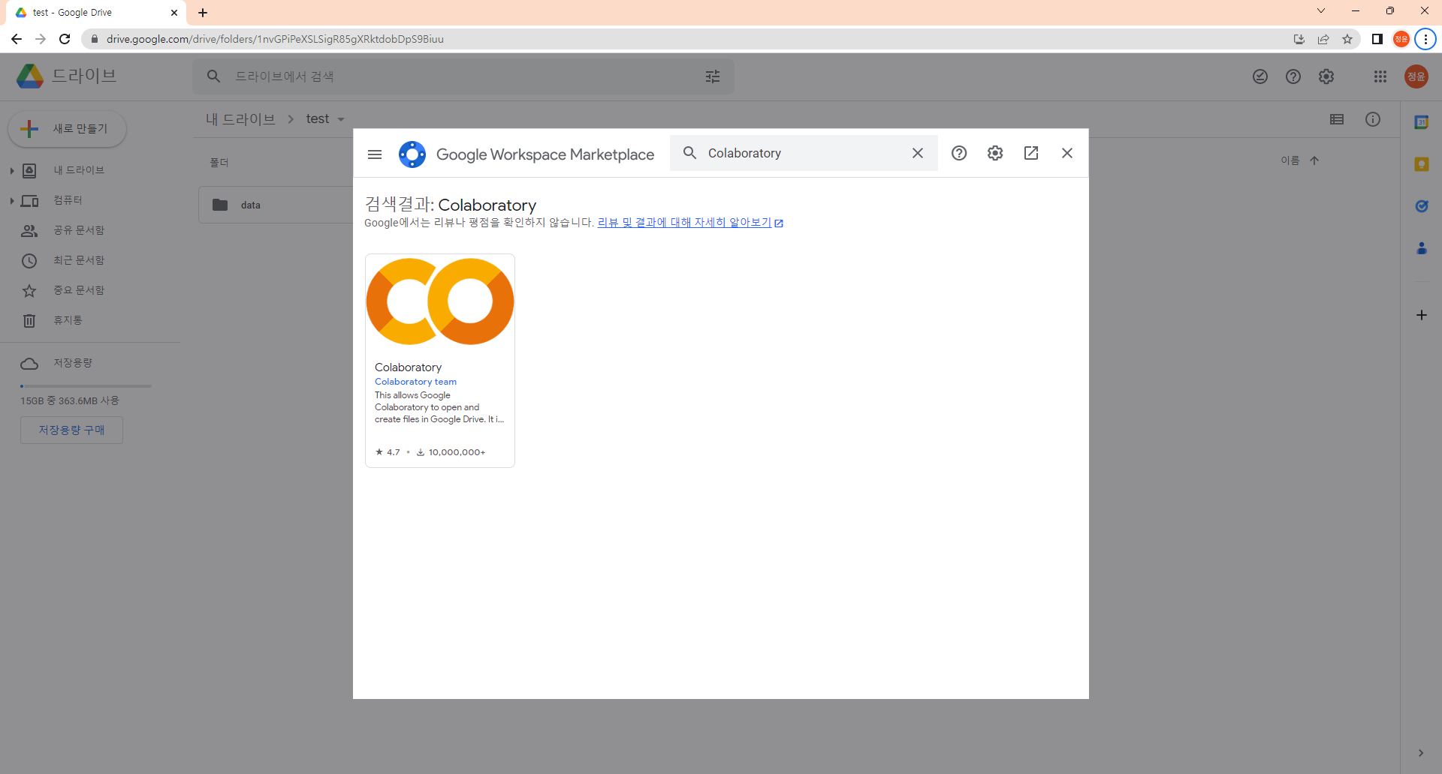
검색창에 Colaboratory 검색

Slide 9
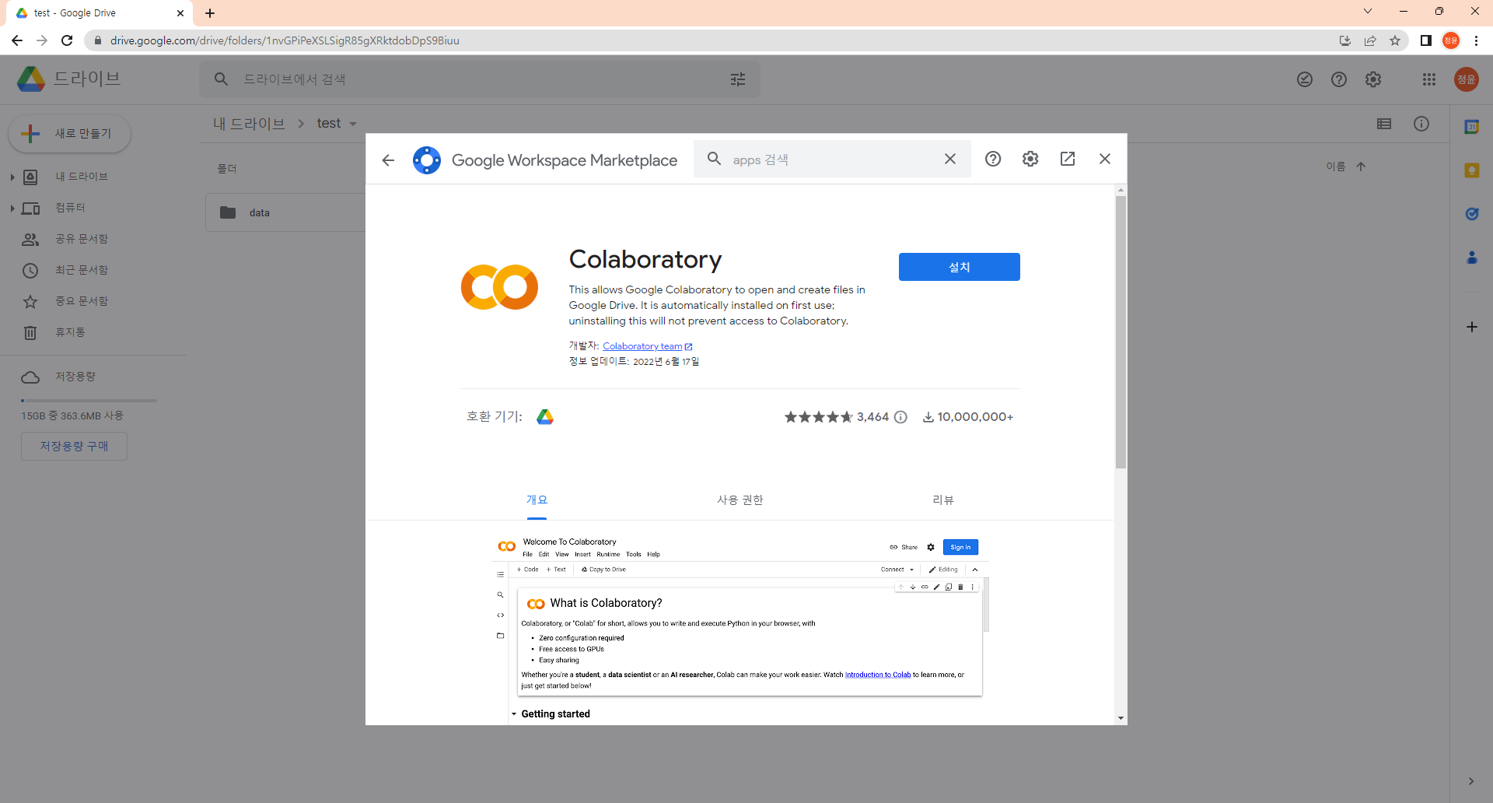
Colaboratory 클릭 후 설치

Slide 10
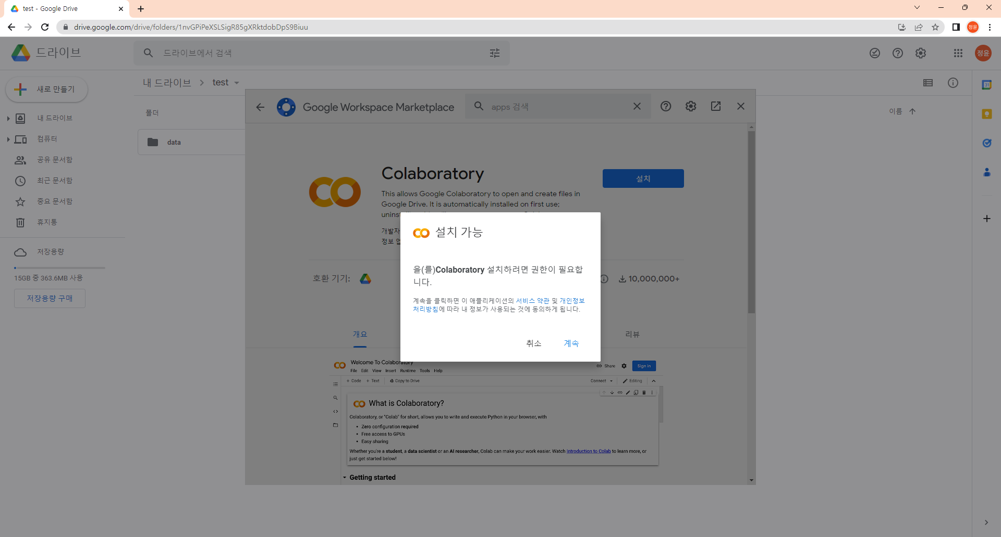
설치권한 계속 클릭

Slide 11
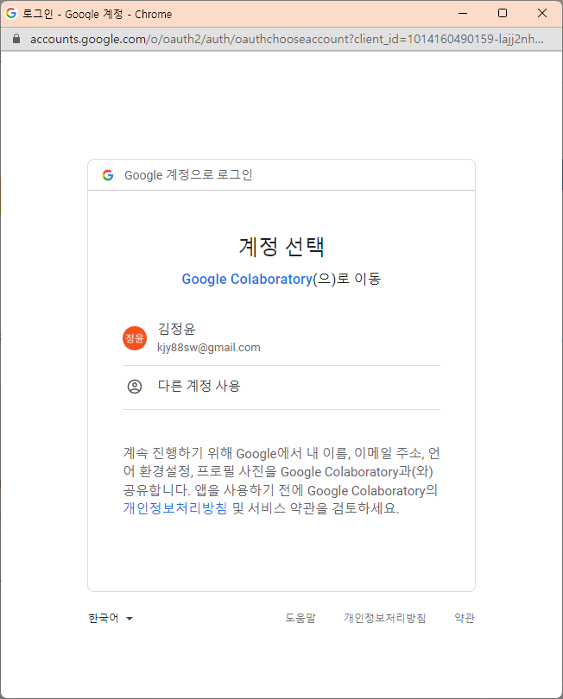
계정 선택

Slide 12
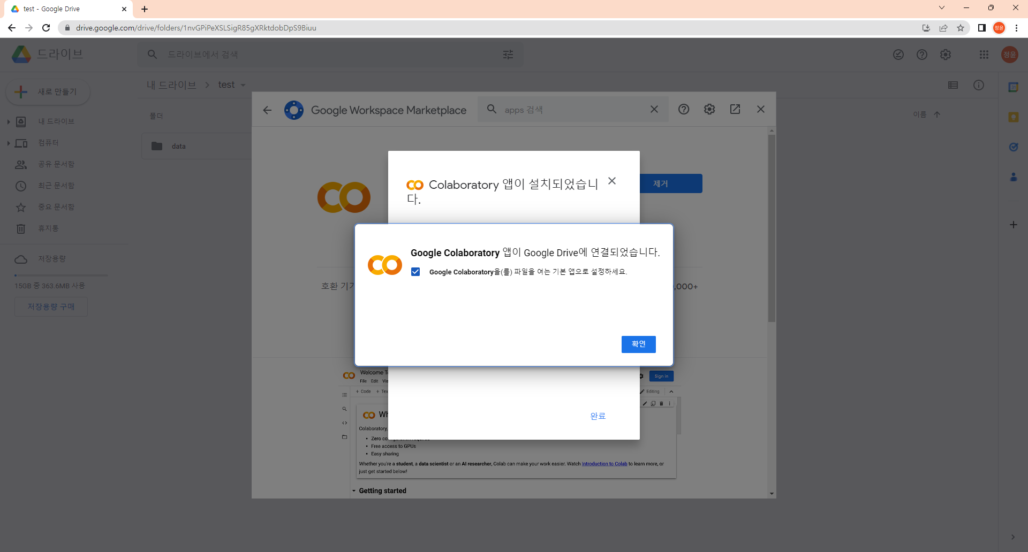
연결 확인

Slide 13
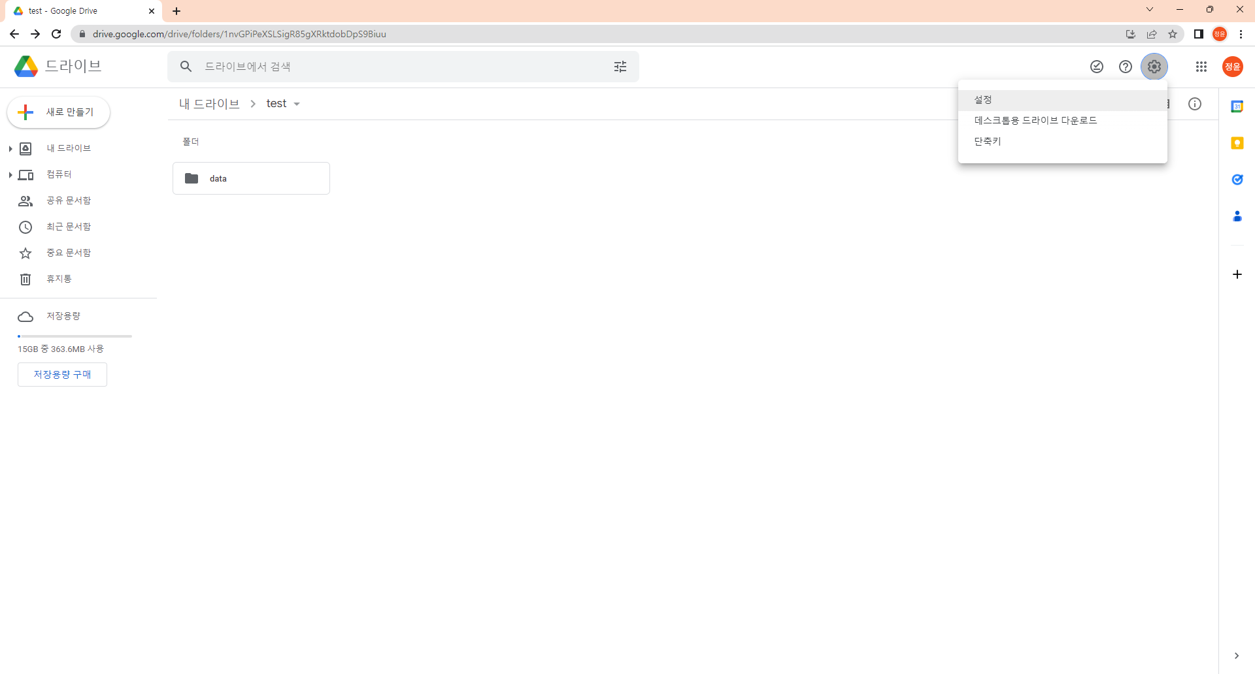
Colab과 Google Drive 연동확인

Slide 14
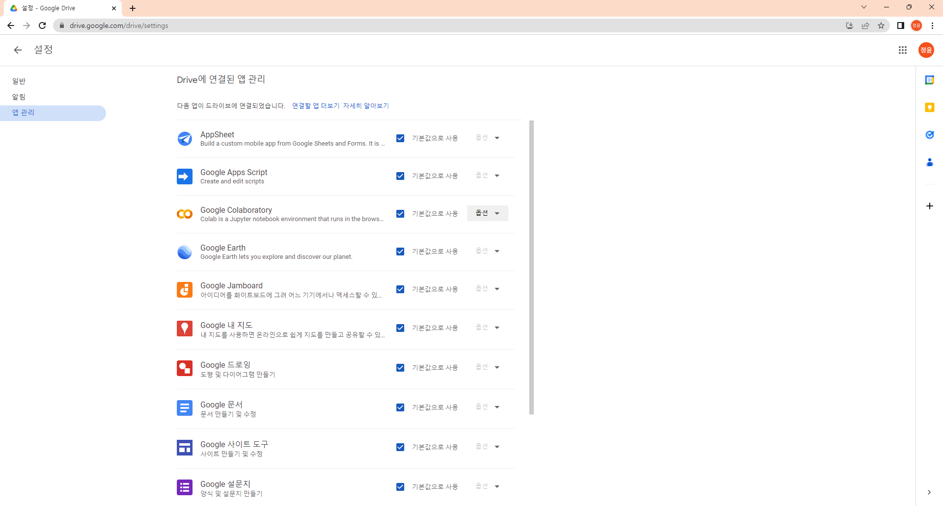
Colab과 Google Drive 연동확인

Slide 15
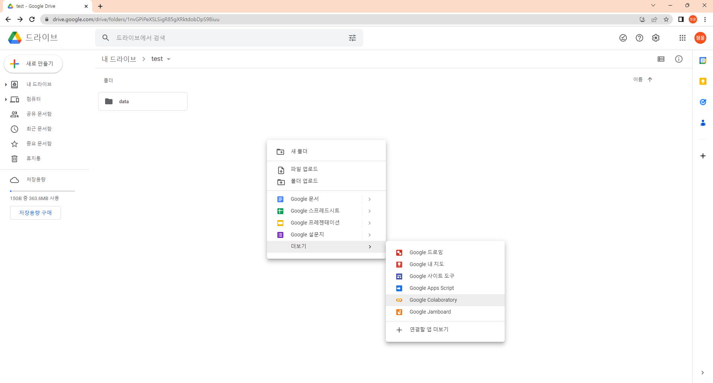
Colab과 Google Drive 연동확인

Slide 16
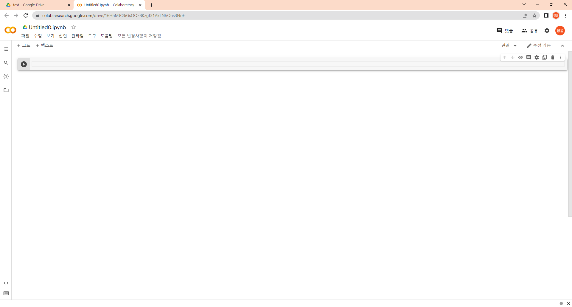
Colab접속

Slide 17
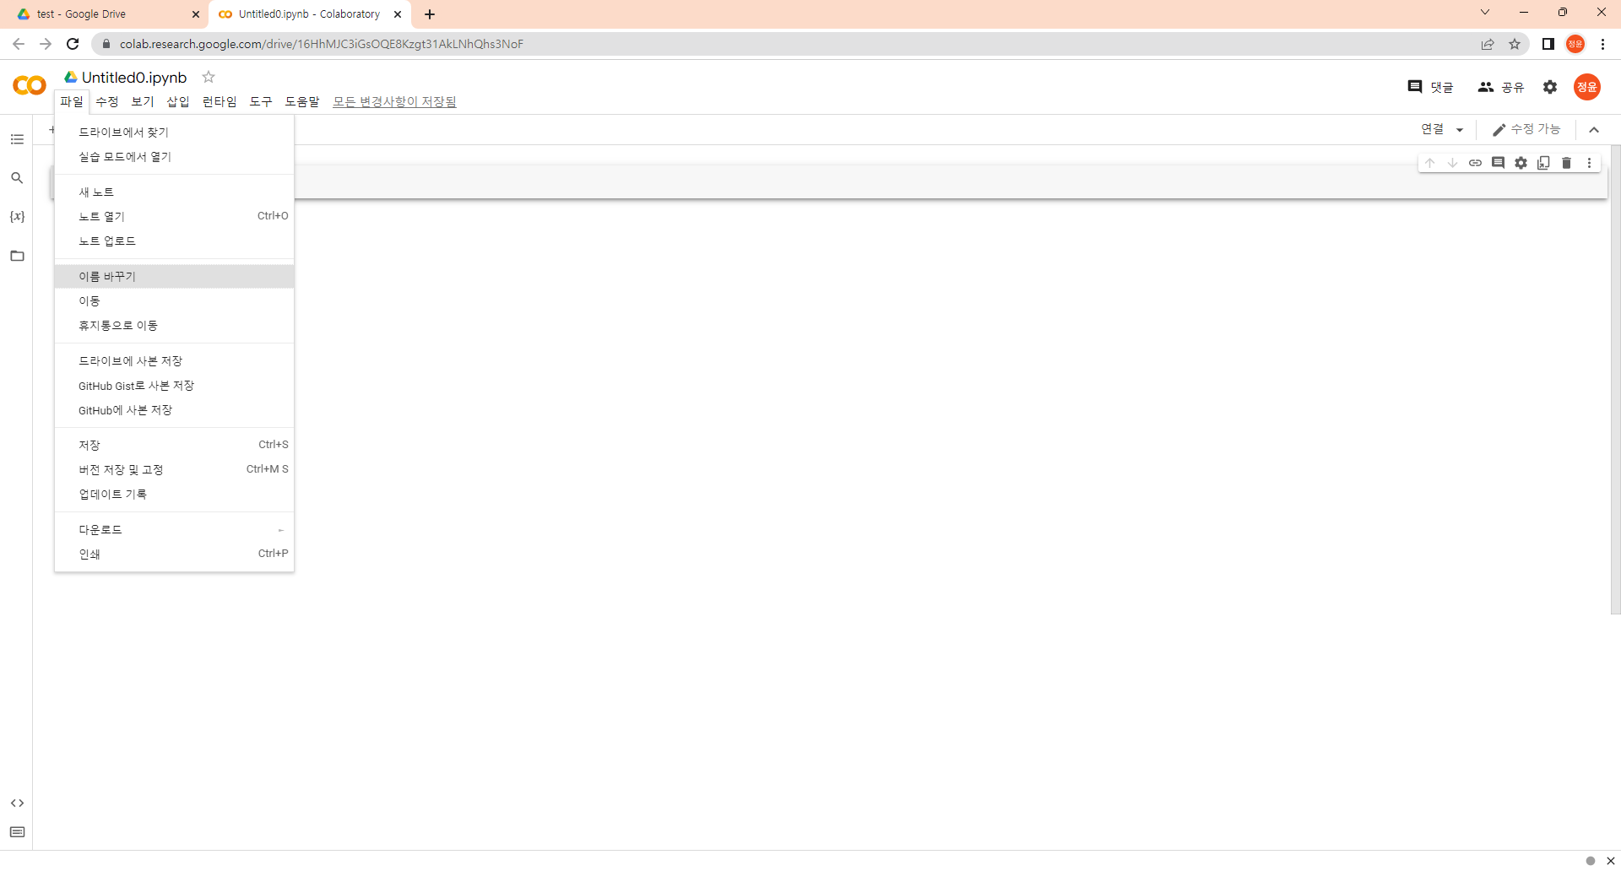
파일 이름 바꾸기, test.ipynb

Slide 18
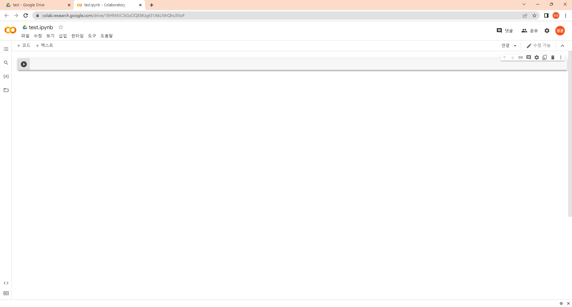

Slide 19
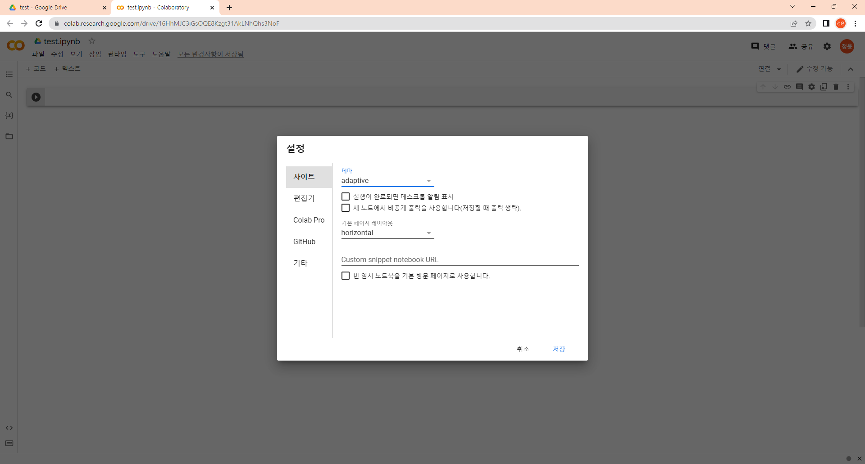
도구->설정 클릭

Slide 20
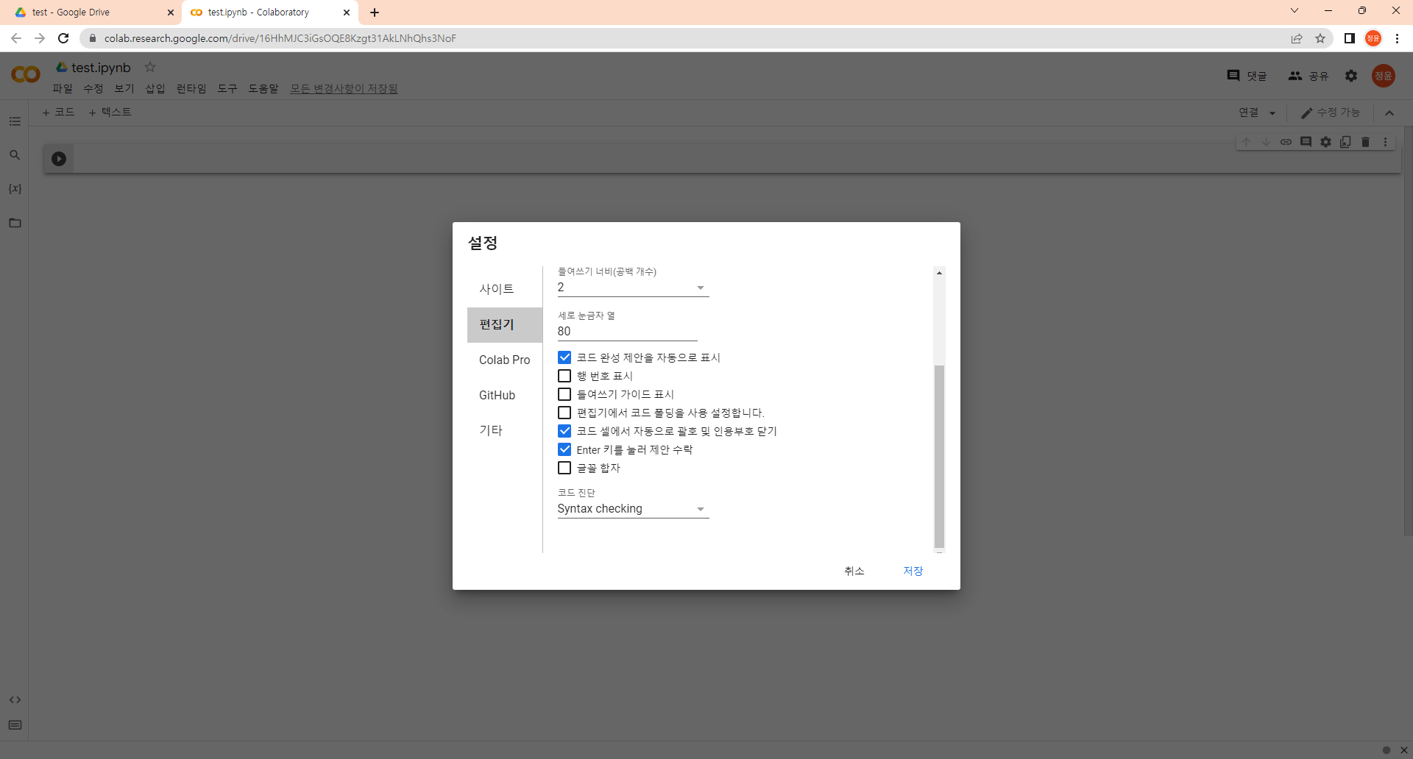

Slide 21
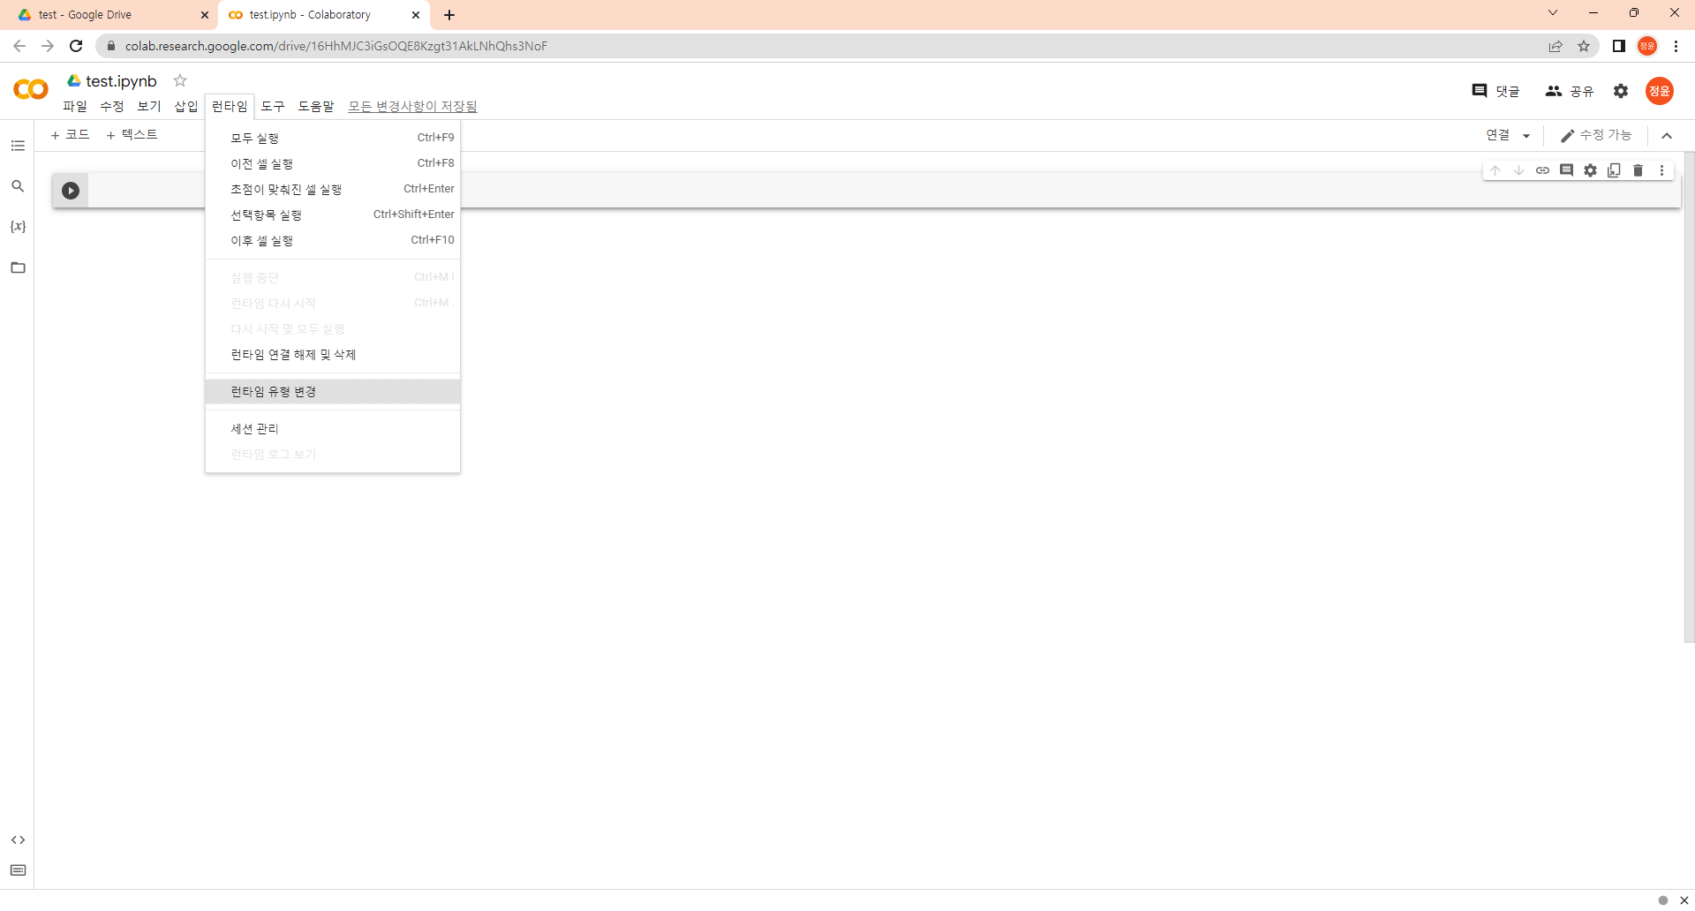
메뉴의 런타임-> 런타임 유형

